Slide 1
Потоки ввода-вывода Многопоточность
Мухортова Н.Н.

Slide 2
Создание потока
Для создания нового потока мы можем создать новый класс, либо наследуя его от класса Thread, либо реализуя в классе интерфейс Runnable.
Пример в файле

Slide 3
Ожидание завершения потока
t.start();
try{
t.join();
}
catch(InterruptedException e){
System.out.printf("%s has been interrupted", t.getName());
}
System.out.println("Main thread finished...");

Slide 4
Реализация интерфейса Runnable
class MyThread implements Runnable {
public void run(){...}

Slide 5
Потоки ввода-вывода
В основе всех классов, управляющих потоками байтов, находятся два абстрактных класса:
InputStream (представляющий потоки ввода) и
OutputStream (представляющий потоки вывода)

Slide 6
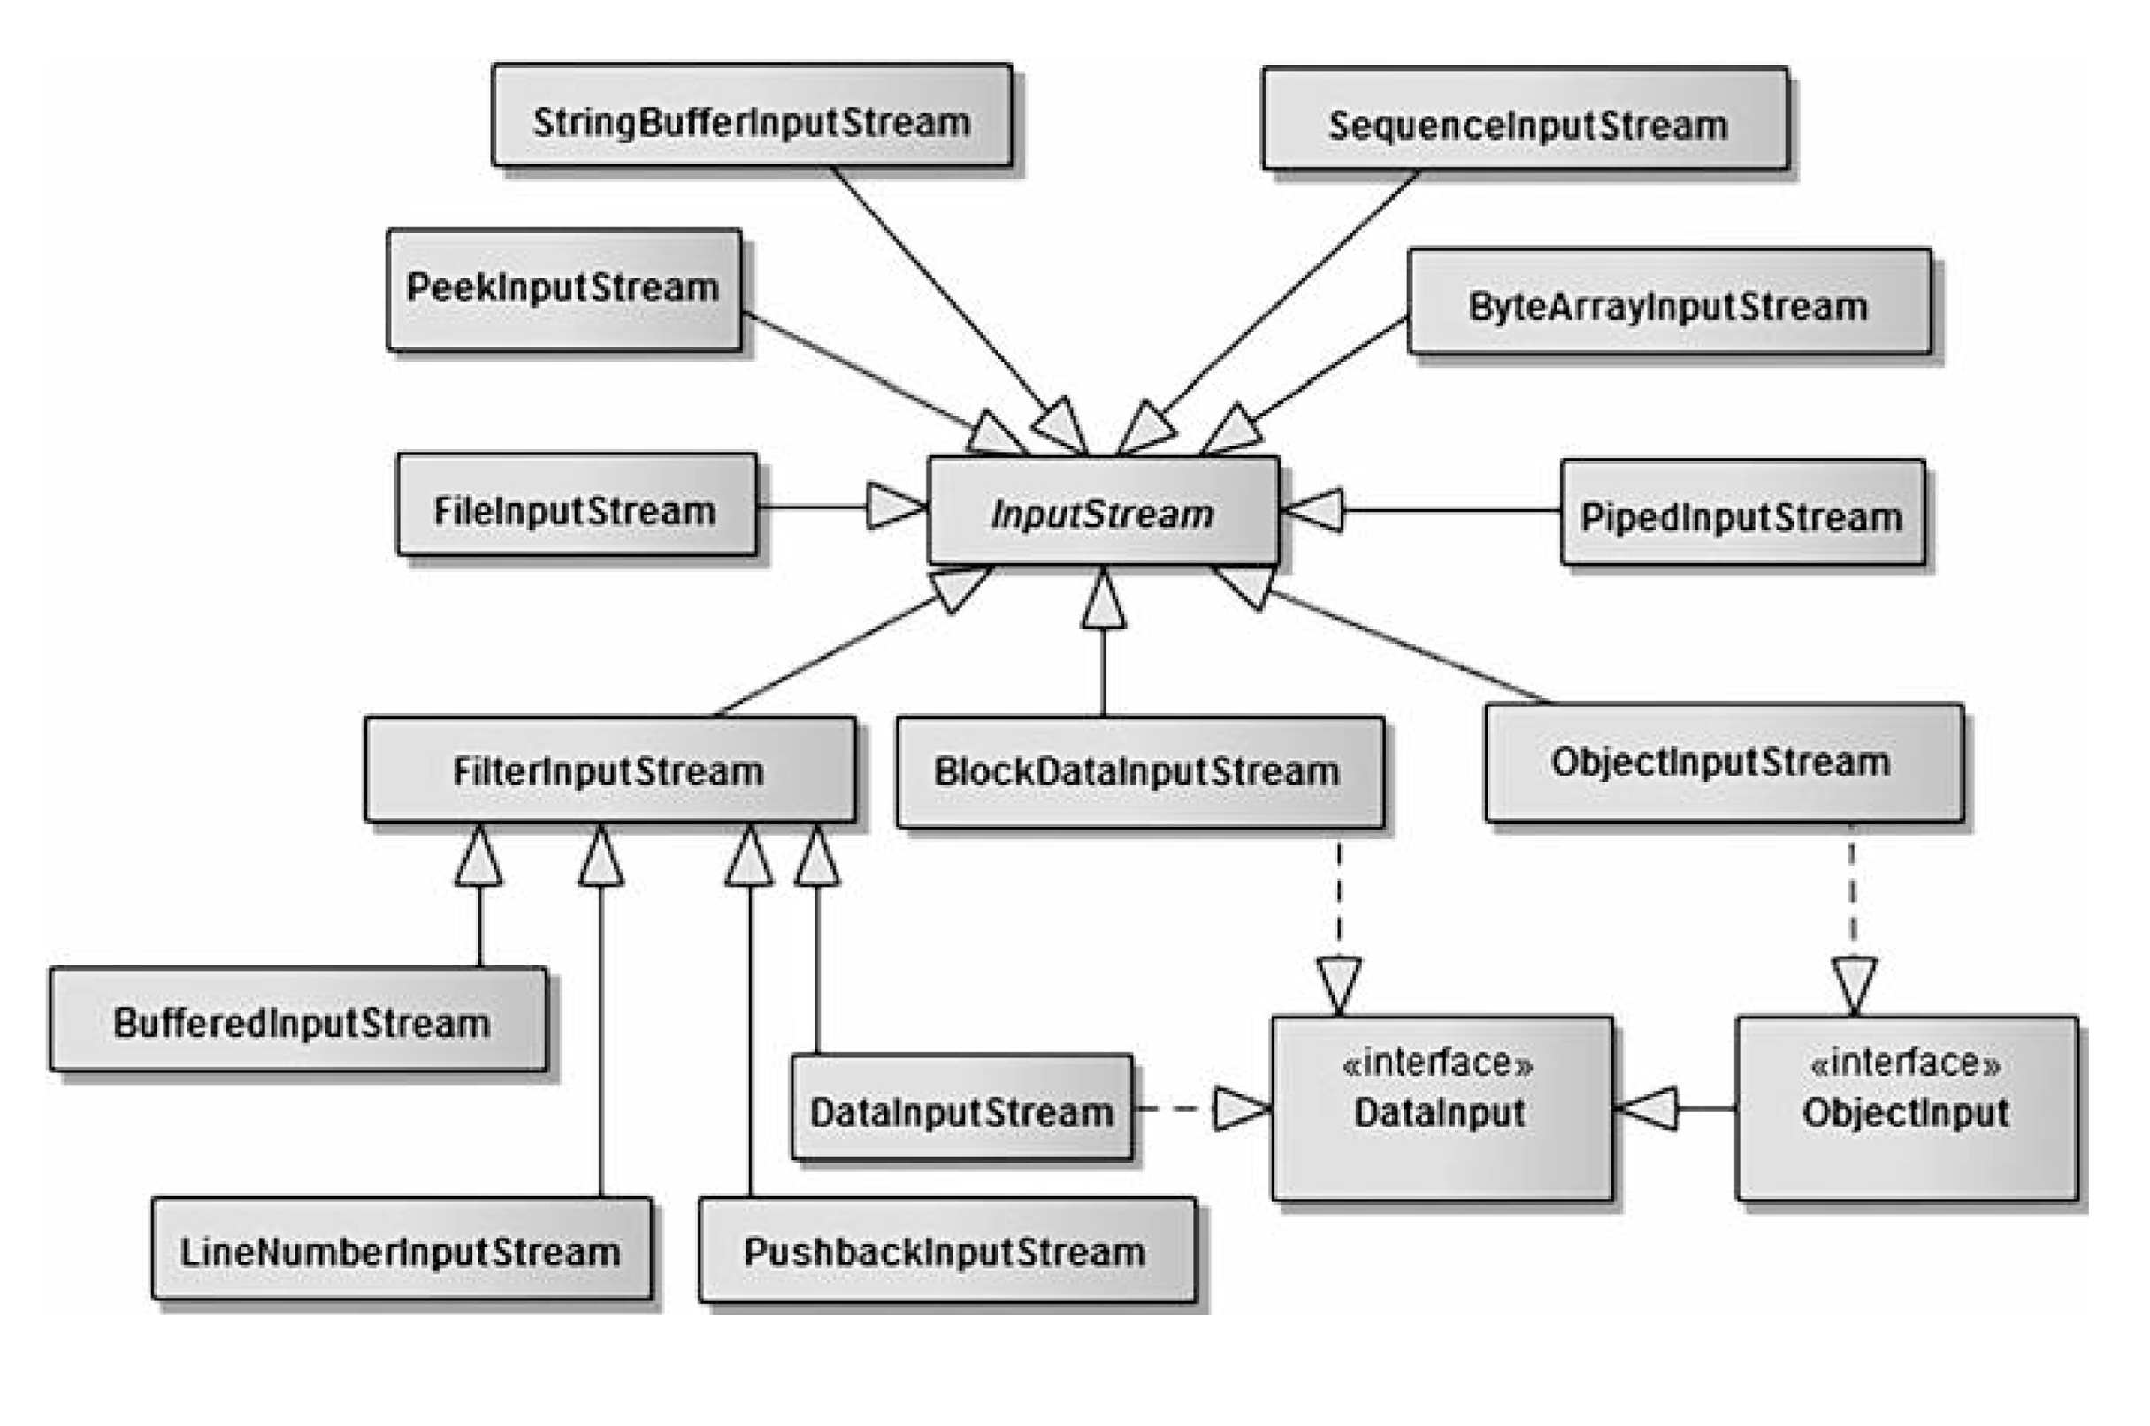
Потоки ввода

Slide 7
Класс InputStream
int available(): возвращает количество байтов, доступных для чтения в потоке
void close(): закрывает поток
int read(): возвращает целочисленное представление следующего байта в потоке. Когда в потоке не останется доступных для чтения байтов, данный метод возвратит число -1
int read(byte[] buffer): считывает байты из потока в массив buffer. После чтения возвращает число считанных байтов. Если ни одного байта не было считано, то возвращается число -1
int read(byte[] buffer, int offset, int length): считывает некоторое количество байтов, равное length, из потока в массив buffer. При этом считанные байты помещаются в массиве, начиная со смещения offset, то есть с элемента buffer[offset]. Метод возвращает число успешно прочитанных байтов.
long skip(long number): пропускает в потоке при чтении некоторое количество байт, которое равно number

Slide 8
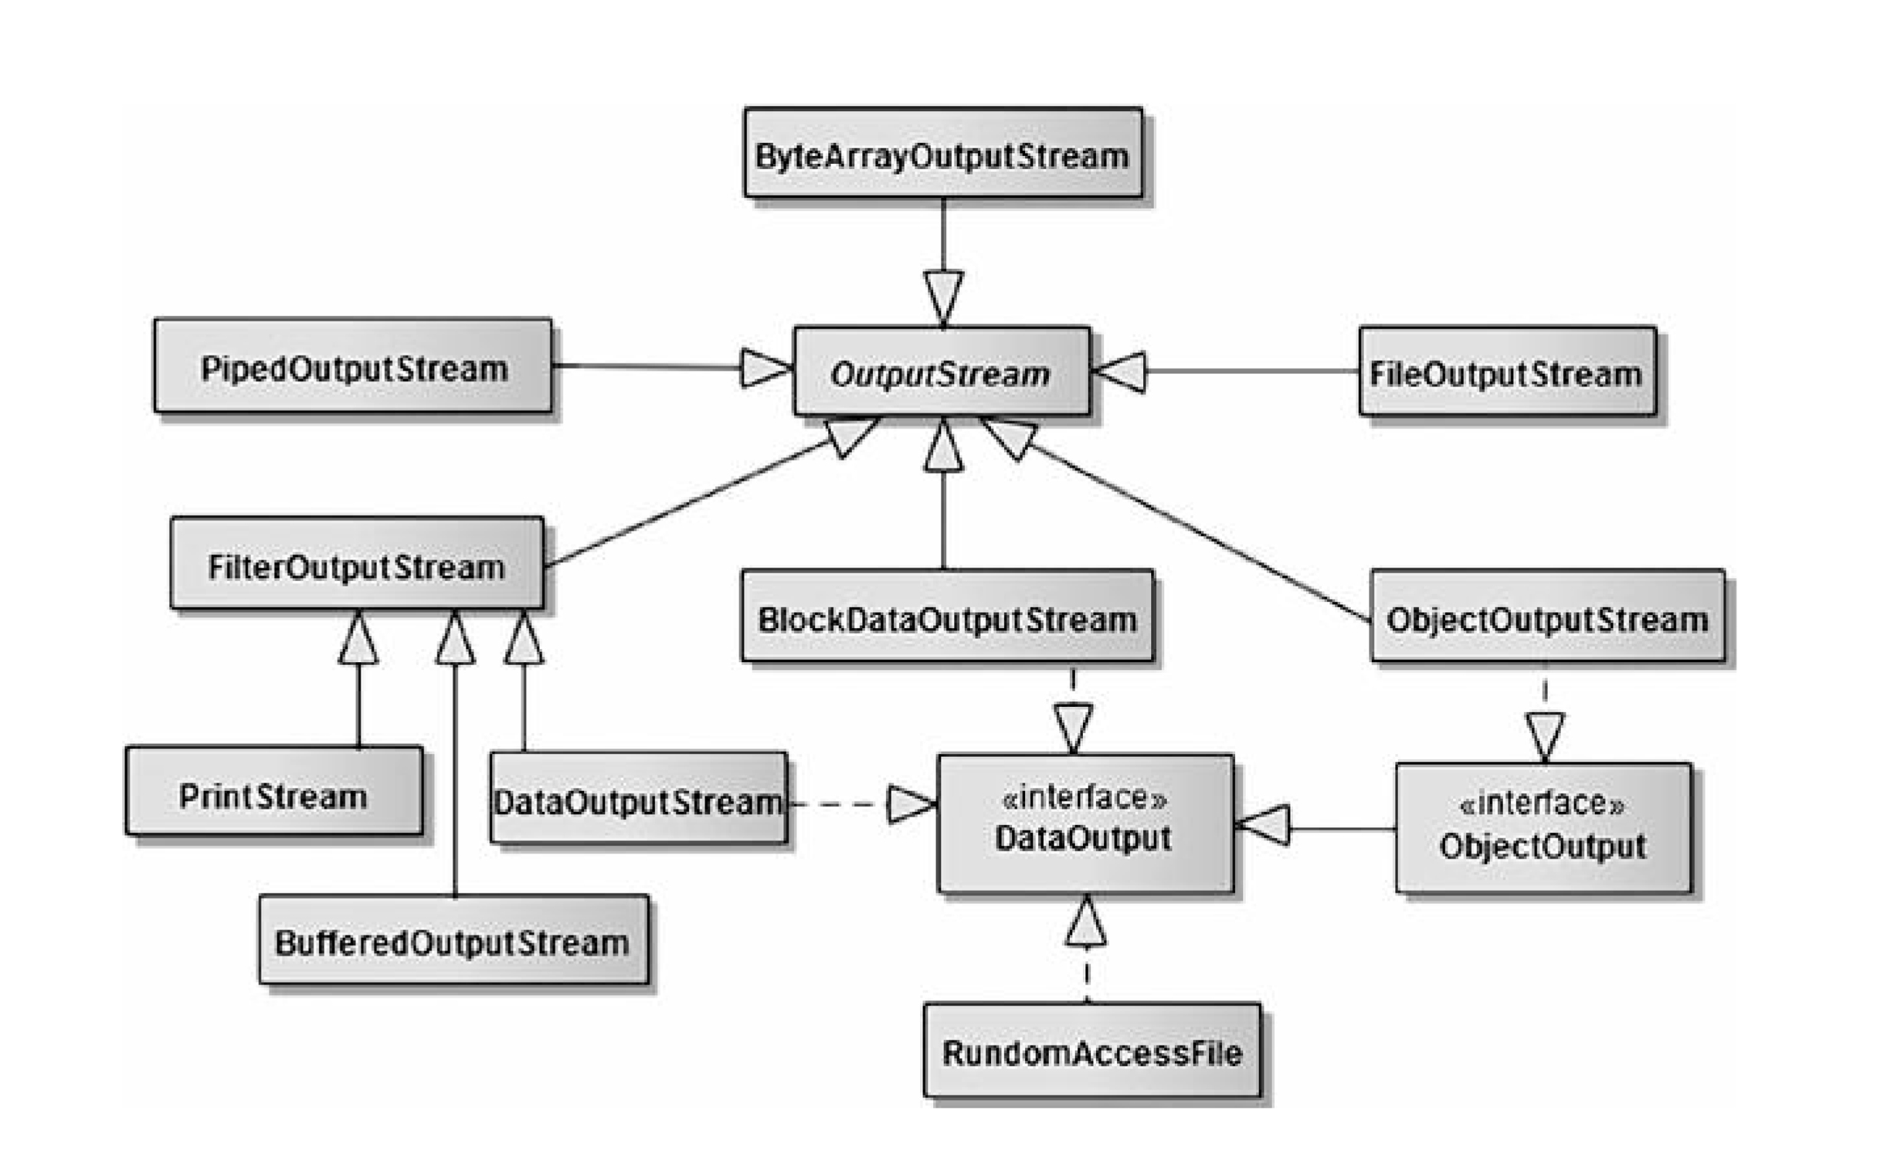
Потоки вывода

Slide 9
Класс OutputStream
void close(): закрывает поток
void flush(): очищает буфер вывода, записывая все его содержимое
void write(int b): записывает в выходной поток один байт, который представлен целочисленным параметром b
void write(byte[] buffer): записывает в выходной поток массив байтов buffer.
void write(byte[] buffer, int offset, int length): записывает в выходной поток некоторое число байтов, равное length, из массива buffer, начиная со смещения offset, то есть с элемента buffer[offset].

Slide 10
Потоки ввода-вывода
Для работы с потоками символов были добавлены абстрактные классы
Reader (для чтения потоков символов)
и Writer (для записи потоков символов)

Slide 11
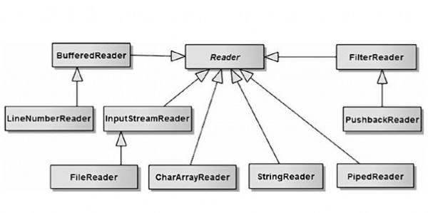
Потоки ввода

Slide 12
Абстрактный класс Reader
предоставляет функционал для чтения текстовой информации:
absract void close(): закрывает поток ввода
int read(): возвращает целочисленное представление следующего символа в потоке. Если таких символов нет, и достигнут конец файла, то возвращается число -1
int read(char[] buffer): считывает в массив buffer из потока символы, количество которых равно длине массива buffer. Возвращает количество успешно считанных символов. При достижении конца файла возвращает -1
int read(CharBuffer buffer): считывает в объект CharBuffer из потока символы. Возвращает количество успешно считанных символов. При достижении конца файла возвращает -1
absract int read(char[] buffer, int offset, int count): считывает в массив buffer, начиная со смещения offset, из потока символы, количество которых равно count
long skip(long count): пропускает количество символов, равное count. Возвращает число успешно пропущенных символов

Slide 13
Чтение файлов и класс FileInputStream
try(FileInputStream fin=new FileInputStream("C://SomeDir//notes.txt")) {
System.out.printf("File size: %d bytes \n", fin.available());
int i=-1;
while((i=fin.read())!=-1){
System.out.print((char)i); } }
catch(IOException ex){
System.out.println(ex.getMessage()); } }

Slide 14
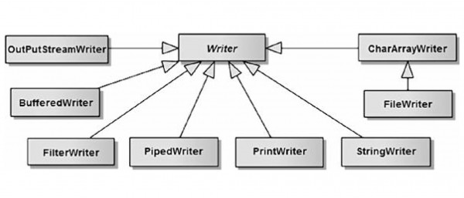
Потоки вывода

Slide 15
Абстрактный класс Writer
Writer append(char c): добавляет в конец выходного потока символ c. Возвращает объект Writer
Writer append(CharSequence chars): добавляет в конец выходного потока набор символов chars. Возвращает объект Writer
abstract void close(): закрывает поток
abstract void flush(): очищает буферы потока
void write(int c): записывает в поток один символ, который имеет целочисленное представление
void write(char[] buffer): записывает в поток массив символов
absract void write(char[] buffer, int off, int len) : записывает в поток только несколько символов из массива buffer. Причем количество символов равно len, а отбор символов из массива начинается с индекса off
void write(String str): записывает в поток строку
void write(String str, int off, int len): записывает в поток из строки некоторое количество символов, которое равно len, причем отбор символов из строки начинается с индекса off

Slide 16
Запись файлов и класс FileOutputStream
Конструкторы
FileOutputStream(String filePath)
FileOutputStream(File fileObj)
FileOutputStream(String filePath, boolean append)
FileOutputStream(File fileObj, boolean append)

Slide 17
Запись файлов и класс FileOutputStream
String text = "Hello world!"; // строка для записи
try(FileOutputStream fos=new FileOutputStream("C://SomeDir//notes.txt"))
{
// перевод строки в байты
byte[] buffer = text.getBytes();
fos.write(buffer, 0, buffer.length);
}

Slide 18
RandomAccessFile в Java
RandomAccessFile в Java предоставляет возможность читать с файла и записывать данные в файл. RandomAccessFile работает с файлом как с большим массивом байтов. Он использует курсор с помощью которого мы можем переместить указатель файла в определенную позицию.
При создании экземпляра RandomAccessFile, мы должны выбрать режим файла, например "r", если вы хотите прочитать данные с файла или "rw" — если вы хотите читать с файла и писать в файл.
С помощью указателя файла мы можем читать из файла или записывать данные в файл в любом месте. Чтобы получить текущий указатель файла, используется метод getFilePointer().
Чтобы установить индекс указателя файла используется метод seek(int i)

Slide 19
Потоки ввода-вывода
Для ввода данных с клавиатуры необходимо создать объект, который будет использоваться для чтения из стандартного потока ввода. Этот объект имеет тип Scanner, описанный в пакете java.util.
Класс необходимо импортировать в программу, использующую команды ввода данных из какого-либо потока.

Slide 20
Класс Scanner
Конструктор - public Scanner(Readable source)
Создает новый сканер, который создает значения, отсканированные из указанного источника.
Параметры: source — источник символов, реализующий интерфейс Readable
Не путайте с типом объекта, доступным для чтения в качестве параметра конструктора. Readable — это интерфейс, который был реализован с помощью BufferedReader, CharArrayReader, CharBuffer, FileReader, FilterReader, InputStreamReader, LineNumberReader, PipedReader, PushbackReader, Reader, StringReader.
Это означает, что мы можем использовать любой из этих классов в Java при создании экземпляра объекта Scanner

Slide 21
Ввод данных с клавиатуры, Scanner
public static void main(String[] args) {
// создание объекта чтения из стандартного потока ввода
Scanner in = new Scanner(System.in);
System.out.println("Enter your name, please:");
// чтение строки из консоли
String name = in.nextLine();
System.out.printf("Hello, %s", name);
}}
Для ввода целых чисел используется метод nextInt(),
для дробных - nextDouble().

Slide 22
Сканер из указанного входного потока
File input = new File("D:\temp\test.txt");
FileInputStream fis = new FileInputStream(input);
Scanner scan = new Scanner(fis);
while(scan.hasNextLine()){
System.out.println(scan.nextLine());
}
scan.close();

Slide 23
Другие методы
Класс Scaner содержит целый список методов java.util.Scanner, которые можно использовать для сложного анализа ввода.
Пример
Scaner scan.useLocale(Locale.ENGLISH)
устанавливает local в указанный local

Slide 24
Вопросы
Какие существуют виды потоков ввода/вывода?
Назовите основные предки потоков ввода/вывода.
Что общего и чем отличаются следующие потоки: InputStream, OutputStream, Reader, Writer?
Что вы знаете о RandomAccessFile?
Какие есть режимы доступа к файлу?
В каких пакетах лежат классы-потоки?
Что вы знаете о классах-надстройках?
Какой класс-надстройка позволяет читать данные из входного байтового потока в формате примитивных типов данных?
Какой класс-надстройка позволяет ускорить чтение/запись за счет использования буфера?
Какие классы позволяют преобразовать байтовые потоки в символьные и обратно?

